Slide 1
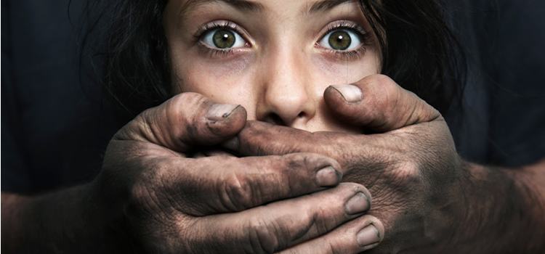
SAFTEKİN GAZİ ORTAOKULU
ÇOCUK İHMAL ve İSTİSMARI

Slide 3
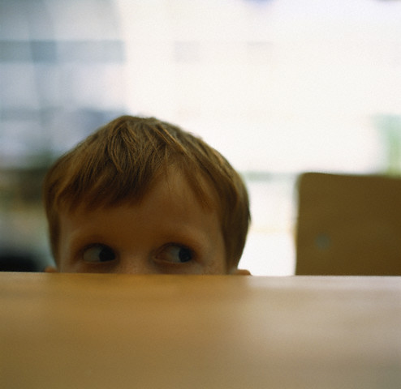
ÇOCUK İHMALİ

Slide 4
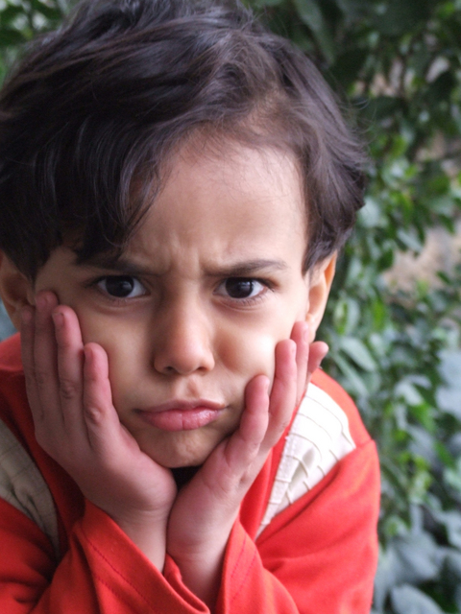
ÇOCUK İHMALİ NE DEMEKTİR ?
Çocuk ihmali başta anne babaları olmak üzere, kendilerine bakmakla yükümlü kimseler ve diğer yetişkinlerin çocuğun beslenme, giyinme, barınma, eğitim, sağlık ve sevgi gibi temel gereksinimlerini ihmal etmeleri sonucu çocuğun bedensel, duygusal, zihinsel ve toplumsal gelişimlerinin engellenmesidir.

Slide 5
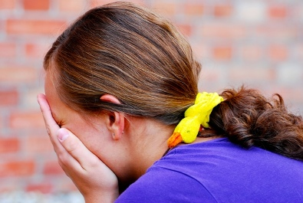
ÇOCUK İHMALİ
A) FİZİKSEL İHMAL
Çocuğun tıbbi bakımının yapılmaması yada geciktirilmesi.
Evden kovulması
Terk Edilmesi
Beslenme-giyim ve temizliğinin yeterince sağlanmaması
Güvenliğinin sağlanmaması ve tehlikeler maruz bırakılması

Slide 6
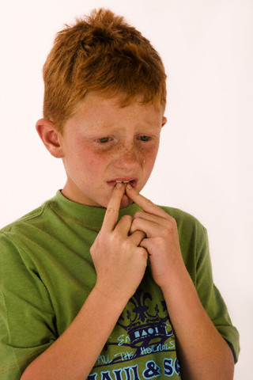
ÇOCUK İHMALİ
A) FİZİKSEL İHMAL
Uzun süre başkalarının yanına bırakılması, bakımdan kaçınmak amacıyla sık sık kaldığı yerin değiştirilmesi.
Uzun süre yalnız bırakılması
Evde tehlikelere karşı korunmaması

Slide 7
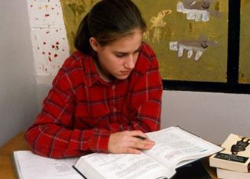
ÇOCUK İHMALİ
B) EĞİTİMSEL İHMAL
Okuldan kaçmasını yineleyen çocuklara müdahale de bulunulmaması.
Çocuğun uygun olan yaşta gitmesi gereken okullara kaydedilmemesi
Çocuğun uzun süre nedensiz olarak okula gönderilmemesi ve öğrenimine uygun olmayan nedenlerle son verilmesi.

Slide 8
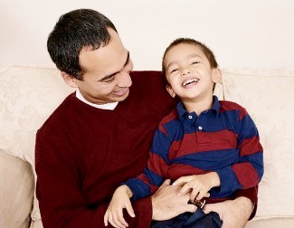
ÇOCUK İHMALİ
C) DUYGUSAL İHMAL
Anne yada babanın yeterli sevgiyi göstermemesi
Çocuğun ruhsal bakımının sağlanmasının reddedilmesi.
Çocuğun alkol yada başka madde kullanmasına izin verilmesi. Eşlerden birinin çocuğu kötüye kullanması, diğerinin izin vermesi.

Slide 9
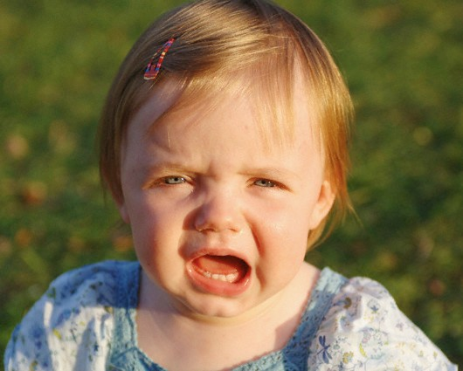
İHMALE UĞRAMIŞ ÇOCUKLARDA GÖZLEMLENEN DAVRANIŞLAR.
Esnek olamama.
Öğrenime gerekli ilgiyi göstermeme.
Dikkat Problemleri.
Sosyal izalasyon.
Agresif davranışlar.
Güvensiz bağlanma davranışı
Kolay hayal kırıklığı olma (Früste)
Benlik Saygısı düşüklüğü

Slide 10
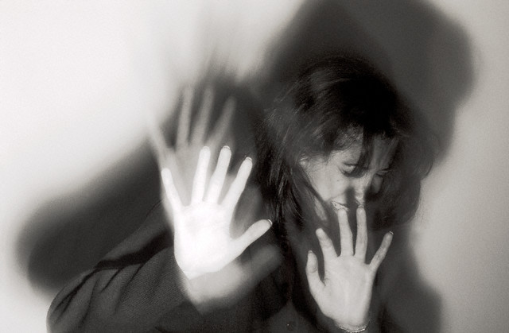
ÇOCUK İSTİSMARI

Slide 11
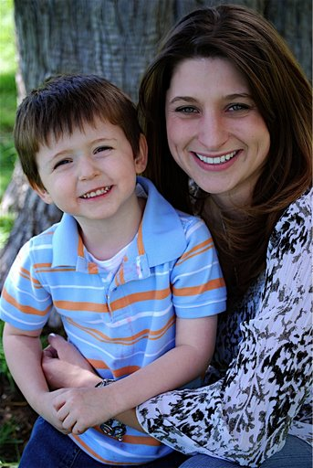
ÇOCUK İSTİSMARI NE DEMEKTİR ?
Çocuk istismarı, çocukların başta anne-babaları olmak üzere, kendilerine bakmakla yükümlü kimseler ve diğer yetişkinler tarafından fiziksel,duygual,zihinsel veya cinsel gelişimlerini engelleyen yada bedenen veya ruh sağlığına zarar veren, kaza sonucu olmayan, durumlarla karşıkarşıya bırakılmasıdır.

Slide 12
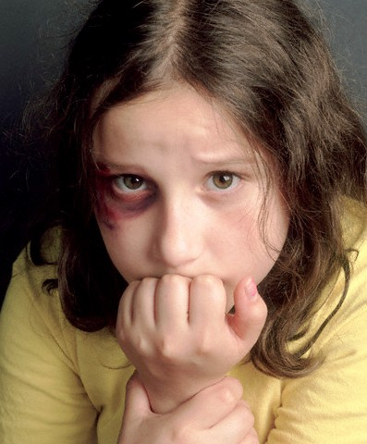
FİZİKSEL İSTİSMAR
Bir kaza olmaksızın fiziksel travma yada yaralanmalarla sonuçlanan herhangi bir davranış biçimi olarak tanımlanır.
Ensık rastlanan şekli dayaktır.

Slide 13
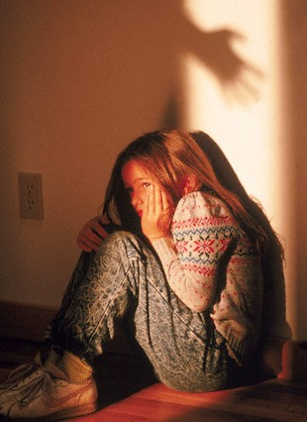
FİZİKSEL İSTİSMAR
Genelde disiplin ve cezalandırma amacıyla uygulandığı görülmektedir. Özellikle deri, iskelet sistemi ve ya merkezi
sinir sistemi etkilenir. Diğer organlarda büyük oranda zarar görebilir.

Slide 14
FİZİKSEL İSTİSMAR BULGULARI
Çocuk aşırı derecede hassas yada tam tersi duyarsızdır. Ağrılı uyaranlara karşı daha fazla duyarlı değildir.
Çeşitli şekillerde saklanmaya çalışılan yaralar bulunur. Değişik türde yanık ve kesik belirtileri bulunur. Morarmalar, şiddet izleri.

Slide 15
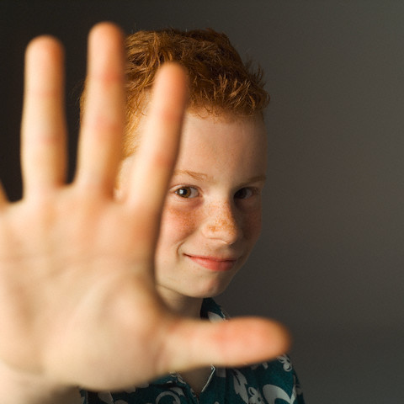
DUYGUSAL İSTİSMAR
Duygusal istismar kişiye duygusal yada ruhsal sağlığını tehlikeye atacak derecede ağır sözlü tehditler yapılması, alay edilmesi yada küçük düşürücü
yorumlarda bulunulması, eleştirilmesi, aşağılanması olarak tanımlanabilir.

Slide 16
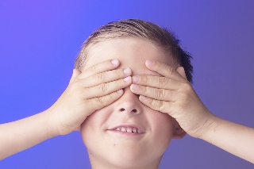
DUYGUSAL İSTİSMAR
Sistemli bir şekilde çocuğun aşağılaması yada görmezlikten gelinmesi gibi. Onun sağlıklı duygusal gelişimini ve benlik saygısını ciddi biçimde etkileyen davranış kalıpları
olarak tanımlanır.
Duygusal istismar değişik yollardan olabildiği gibi sınılarının çizilmesi göreceli olarak güçtür.

Slide 17
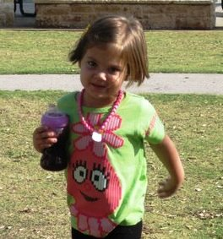
DUYGUSAL İSTİSMAR
Çocuğu her konuda suçlayarak günah keçisi haline getirme, Diğer taciz türleri ile tehdit etme, Genel olarak reddedici ve düşmanca tavır, Katı biçimde cezalandırma,
Çocuğun davranışlarının yaratıcılığını kısıtlayacak biçimde aşırı derecede denetlenmesi ya da kendi tercihleri dışında seçimlere zorlanması da duygusal taciz çerçevesinde sayılabilir.

Slide 18
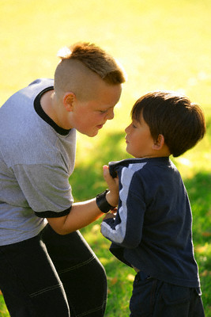
CİNSEL İSTİSMAR (TACİZ)
Çocuğun bir erişkinin cinsel gereksinim ya da isteklerinin doyumu için cinsel nesne olarak kullanılması ya da kullanılmasına göz yumulması şeklinde tanımlanmaktadır.

Slide 19
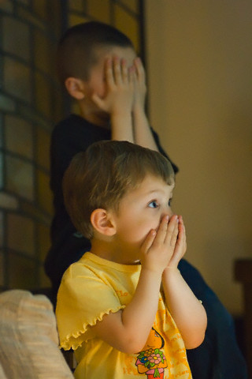
1. DOKUNMA OLMAKSIZIN YAPILAN İSTİSMAR
Cinsel konularda konuşup,çocuğu şaşırtmak onda korku, bunalım, huzursuzluk yaratmak bu kapsamda ele alınmaktadır. Açık saçık telefon konuşmaları, teşhirciler, röntgenciler doğrudan bir tehlike oluşturmasalar da yarattıkları korku ve huzursuzluklarla çocuğa zarar vererek onu istismar etmiş olmaktadırlar.

Slide 20
2. DOKUNMANIN OLDUĞU CİNSEL İSTİSMAR
Dokunarak yapılan cinsel istismarda genellikle bir yetişkinin bir çocuğun vücuduna cinsel amaçlı dokunması söz konusudur. Çocuğu cinsel amaçla doğrudan kullanma.

Slide 21
3. ŞİDDET KULLANARAK YAPILAN İSTİSMAR
Şiddet kullanılarak cinsel amaçla çocuğa dokunulduğunda üçüncü grup cinsel istismar söz konusu olmaktadır.Şiddet kullanılarak yapılan istismar içinde ırza geçme öldürmede yer almaktadır. Çocukta yaşam boyu sürebilecek ve tedavi gerektirecek bir zedelenme oluşturmakta ve hemen müdahele gerektirmektedir.

Slide 22
Neden Çocuklar İstismar Edildiklerini Söylemezler?

Slide 23
ÇOCUKLARINIZA ÖĞRETEBİLECEKLERİNİZ.

Slide 24
Örneklerle anlatın.
Sen yolda yürürken yanına araba yanaşıp sana bir adres sorsa, kendilerini o adrese götürmelerini isterse ne yaparsın ??
Okul çıkışında bir kadın gelse, annen hasta oldu hastanede yatıyor, seni ona götüreceğim dese ne yaparsın.
Paketlerimi evime çıkarmama yardım eder misin diyen bir yabancıya yardım eder misin ?

Slide 25
Örneklerle anlatın.
13yaşındaki çocuğunuza 18-19 yaşında birisi gelse senle arkadaş olmak istediğini söylese ne yaparsın?
Arkadaşlıklar aynı yaş gruplarında olmalıdır. Çocuklarınız öğretmelisiniz. Okuldan ve kendi yaş grubundan arkadaşlıklar edinmesini.

Slide 26
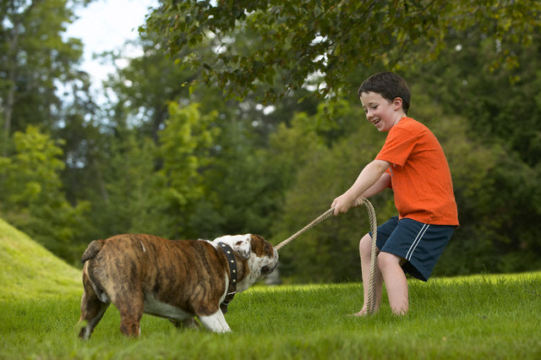
Örneklerle anlatın.
Sen parkta oynarken yanına bir adam gelse, köpeğini kaybettiğini, onunla birlikte aramanı istese ne yaparsın.
Yapılan araştırmalar bu gibi bir durumda çocukların yüzde sekseninin bu teklifi kabul ettiğini göstermiştir.

Slide 27
Çocuklara oyun, çalışma yaptıkları yerlerin insanların kalabalık olduğu yerler olduğu öğretilmeli. Tenha yerler hakkında bilgi verilmeli. Issız sokak araları, parklar, inşaatlar vb.
Bazı çocuklar korkak olmadıklarını göstermek için uygun olmayan yerlerden geçmek isteyebilirler. Tedbirin korkaklık olmadığı öğretilmelidir.

Slide 28
Rahatsız olacakları herhangi bir biçimde, kendilerine dokundurtmama hakkına sahip oldukları öğretilmelidir.
Vücutlarının özel yerleri yaralandığı ya da hastalandığında yalnız doktorların veya ana babalarının dokunabileceği öğretilmelidir.
Başka yada yabancı birisinin böyle bir istekte bulunması halinde derhal oradan uzaklaşması, ailesine haber vermesi öğretilmelidir.

Slide 29
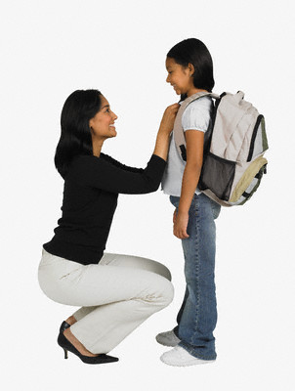
Zorla kötüye kullanıma kalkışan birisi ile karşılaştıklarında "yüksek sesle bağırmaları" öğretilmelidir.
Çocuklara kötüye kullanıldıklarını anne ve babanıza anlatmalısınız.

Slide 30
Çocuklara kaybolma eğitimi verilmelidir.
Herhangi bir yerde kaybolduğunda, yolunu şaşırdığında neler yapması gerektiğini öğretin.
Kimlerden yardım alabileceğini öğretin. Sizin evinizin telefon numaralarını ezbere öğretin. Polis, zabıta, jandarma, resmi kurumlar.

Slide 31
BENİ DİNLEDİĞİNİZ İÇİN
TEŞEKKÜR EDERİM

